Slide 1
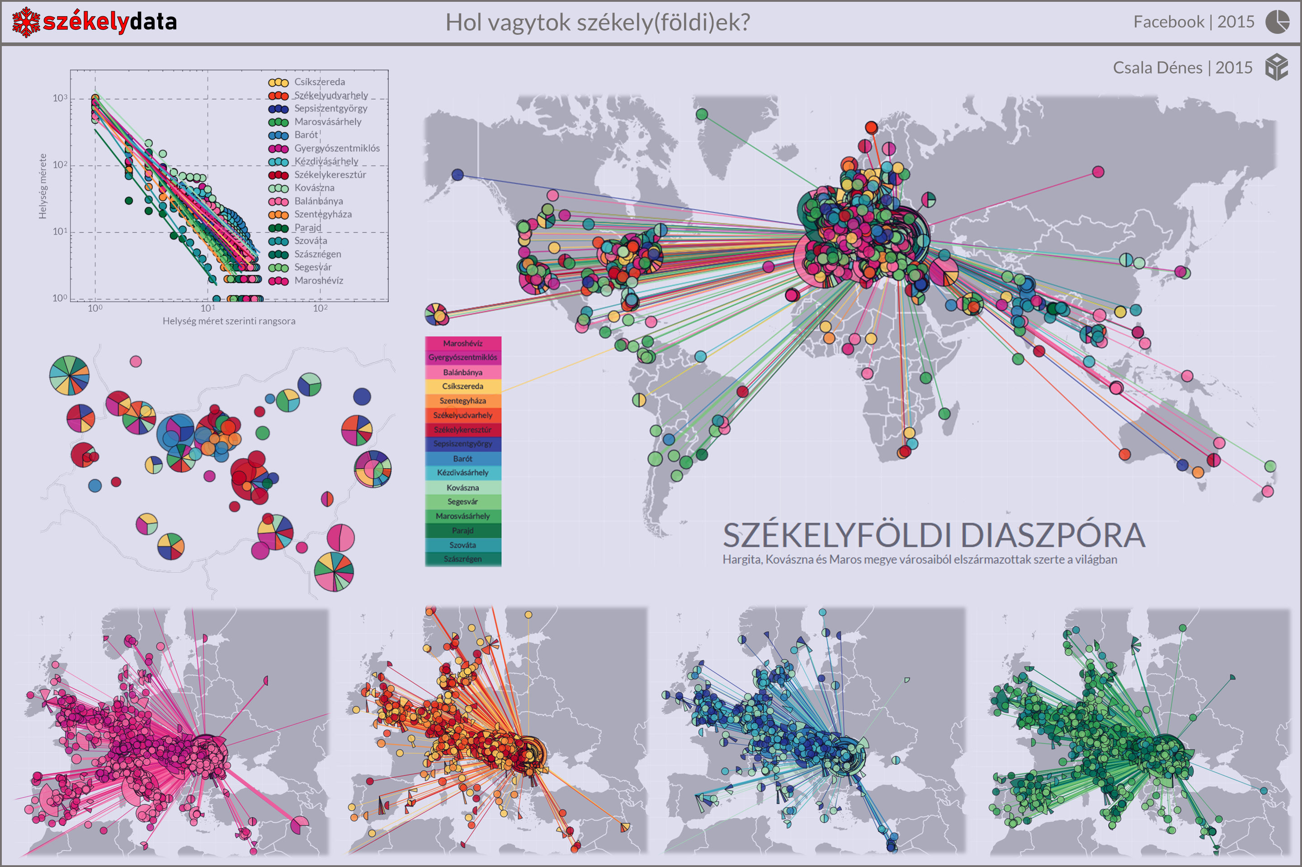





II. erdélyi adatviz mini-konferencia
Kolozsvár
2020 január 11

Slide 2
II. adatvizualizációs verseny – élő döntő
Kolozsvár
2020 január 11

Slide 3


II. erdélyi adatviz mini-konferencia
Kolozsvár
2020 január 11

Slide 4

székelydata

Slide 5


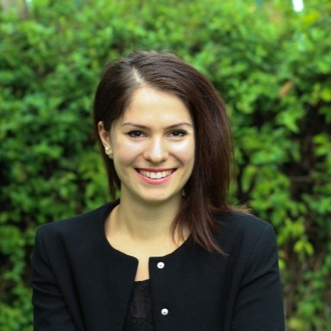

Te az vagy, akinek látszani szeretnél?
Oláh Ildikó
Interface Specialist
ArtWise
II. erdélyi adatviz mini-konferencia

Slide 6
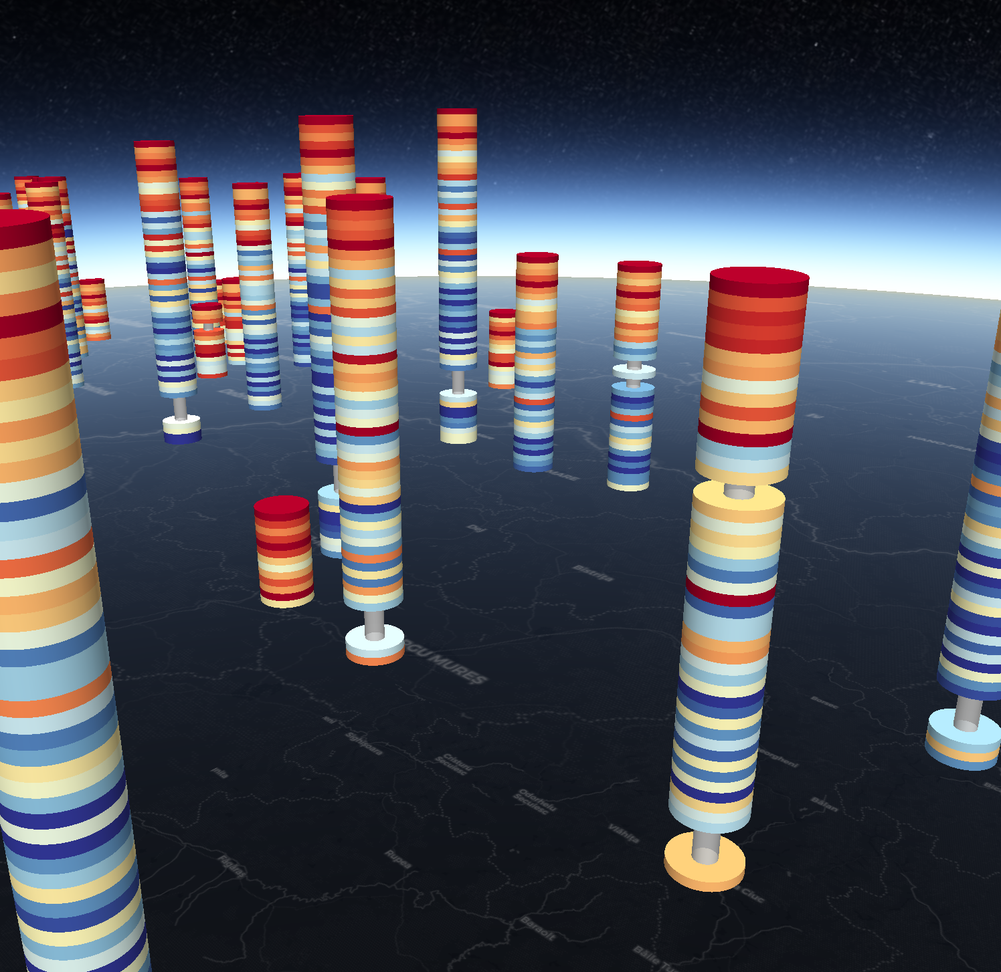
t-2
🕒 Első forduló
benyújtási határidő:
2019.12.31 23:59
II. adatvizualizációs verseny – élő döntő
Notes:
https://carboncatalogue.coclear.co/?sector=all&company=all&year=2015&sort=sector

Slide 7


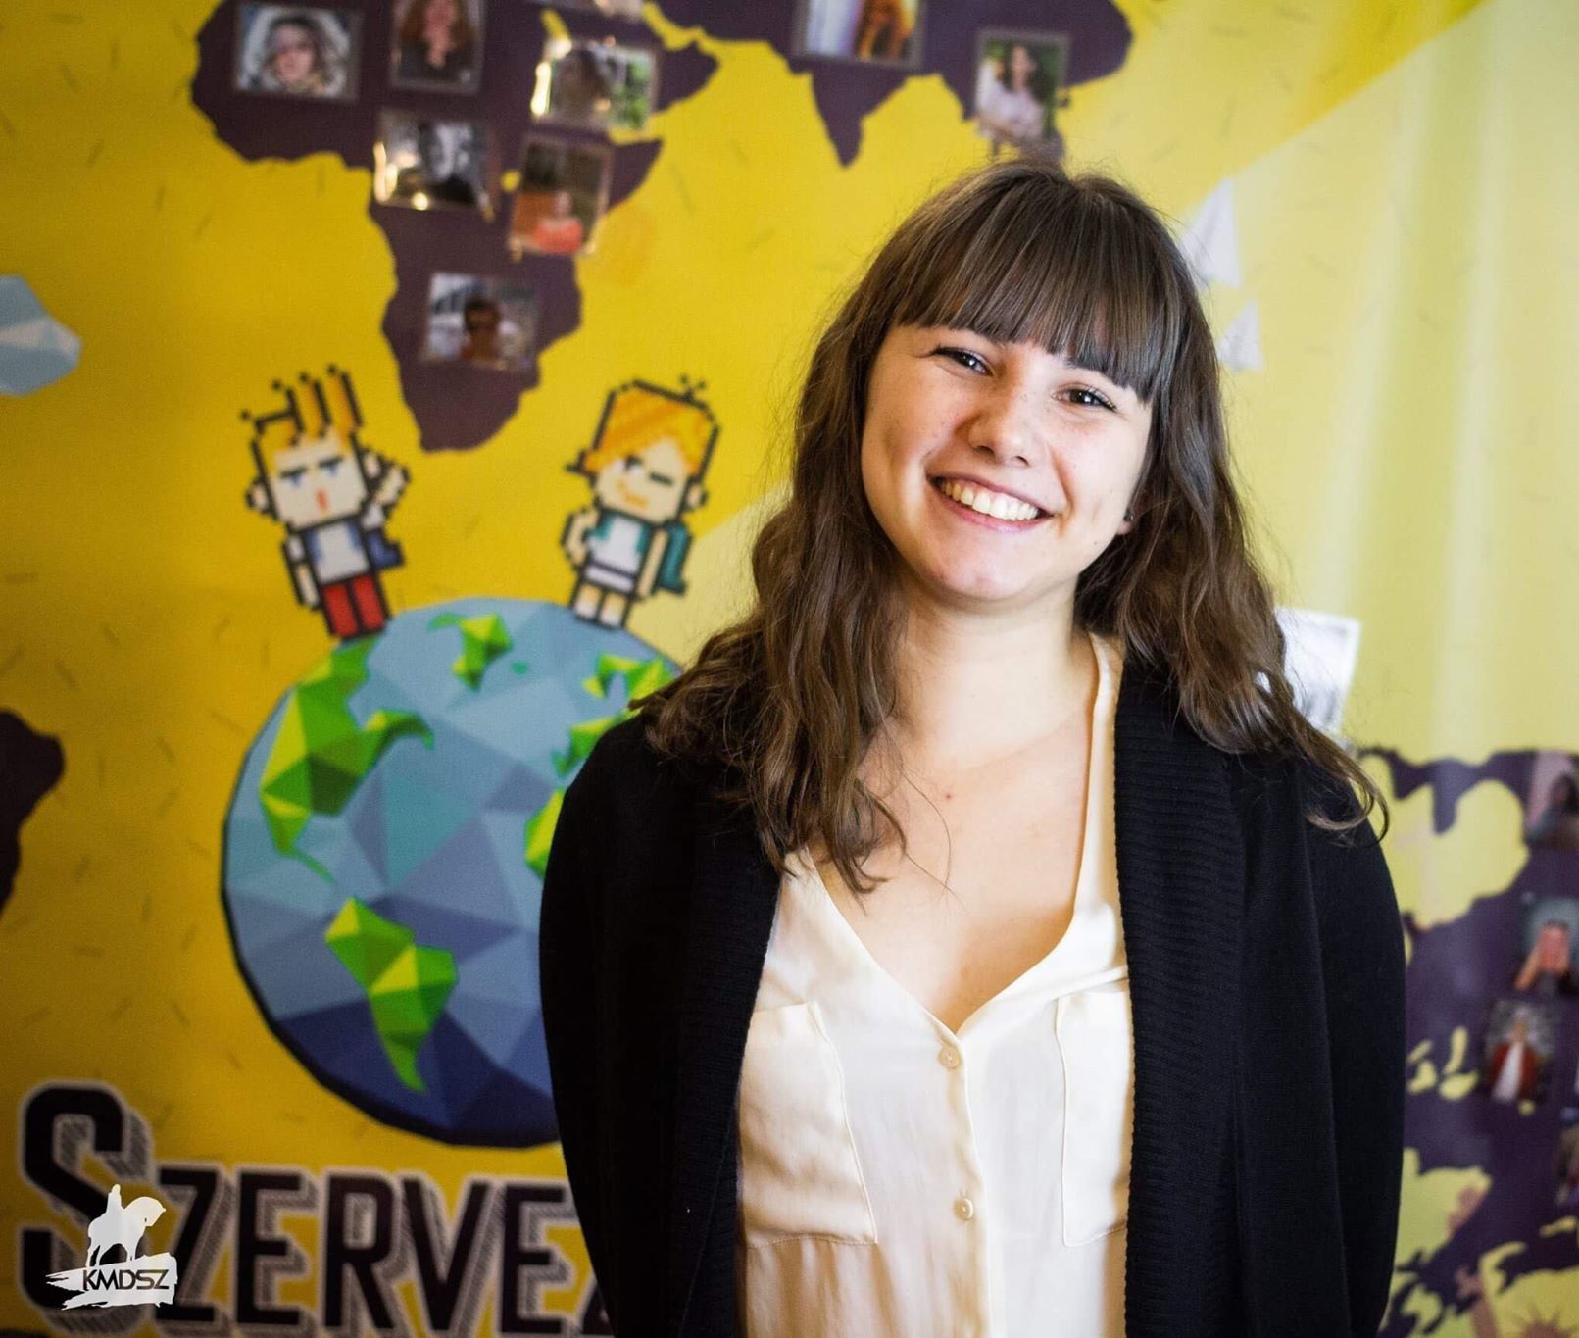

Mire jó az adatvizualizáció egy non-profit szervezet életében?
Kocsis
Malvina – Gréti
Franka
Noémi
II. erdélyi adatviz mini-konferencia
Notes:
https://carboncatalogue.coclear.co/?sector=all&company=all&year=2015&sort=sector

Slide 8
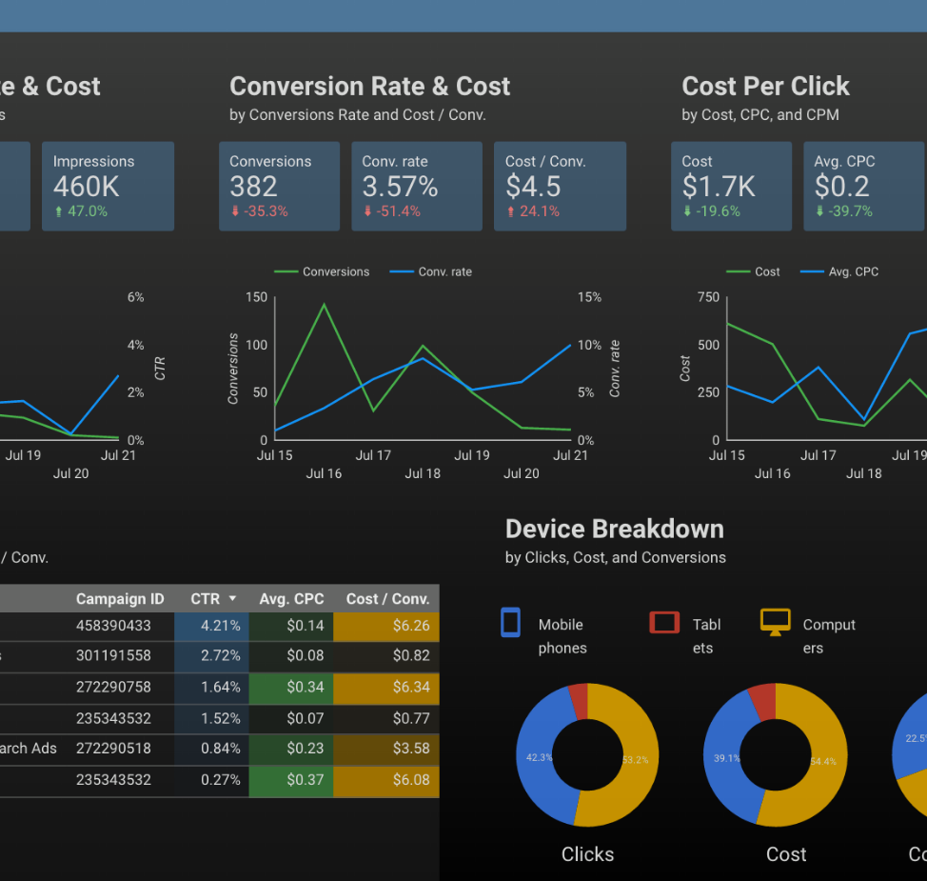
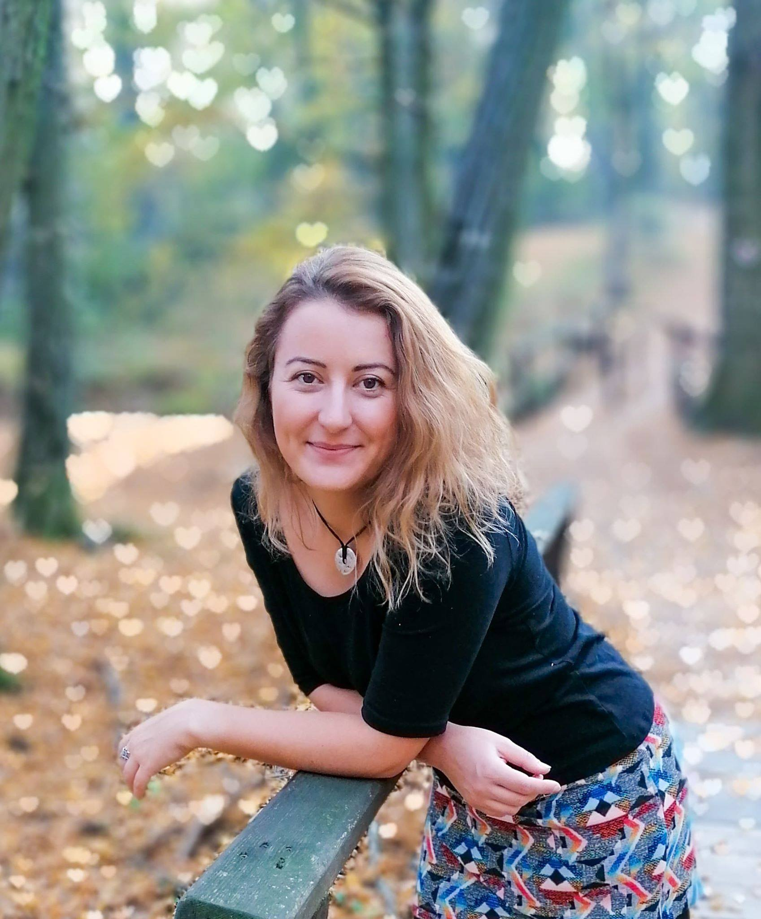
Okos marketing döntések Google Data Studio Segítségével
Menyhárt Zsuzsa
Cognitive Creators
Digitális Marketing Szakértő
II. erdélyi adatviz mini-konferencia

Slide 9
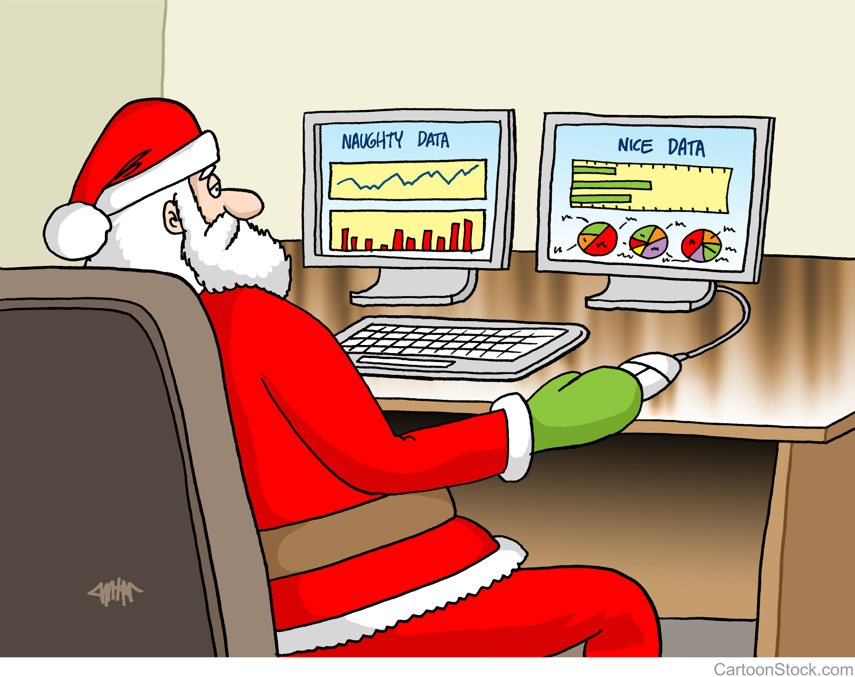
II. erdélyi adatviz mini-konferencia
Áldott Ünnepeket Kíván a Székelydata!

Slide 10
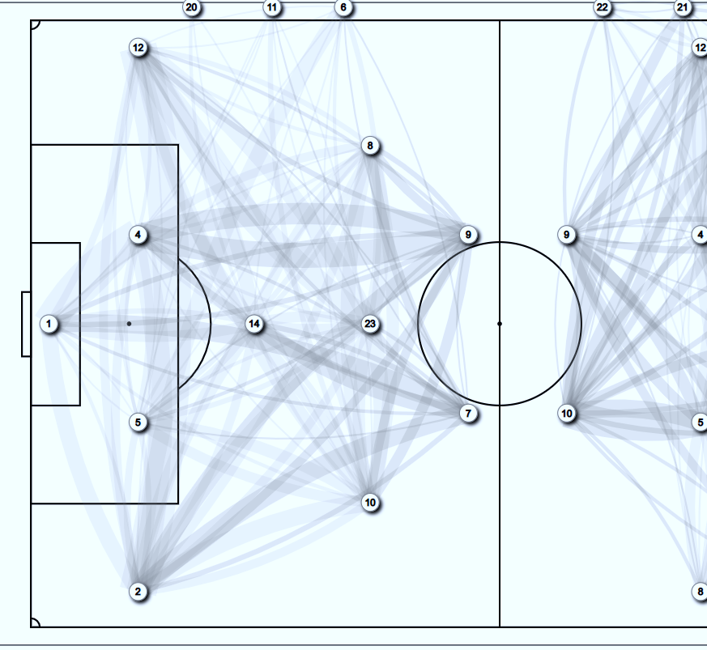
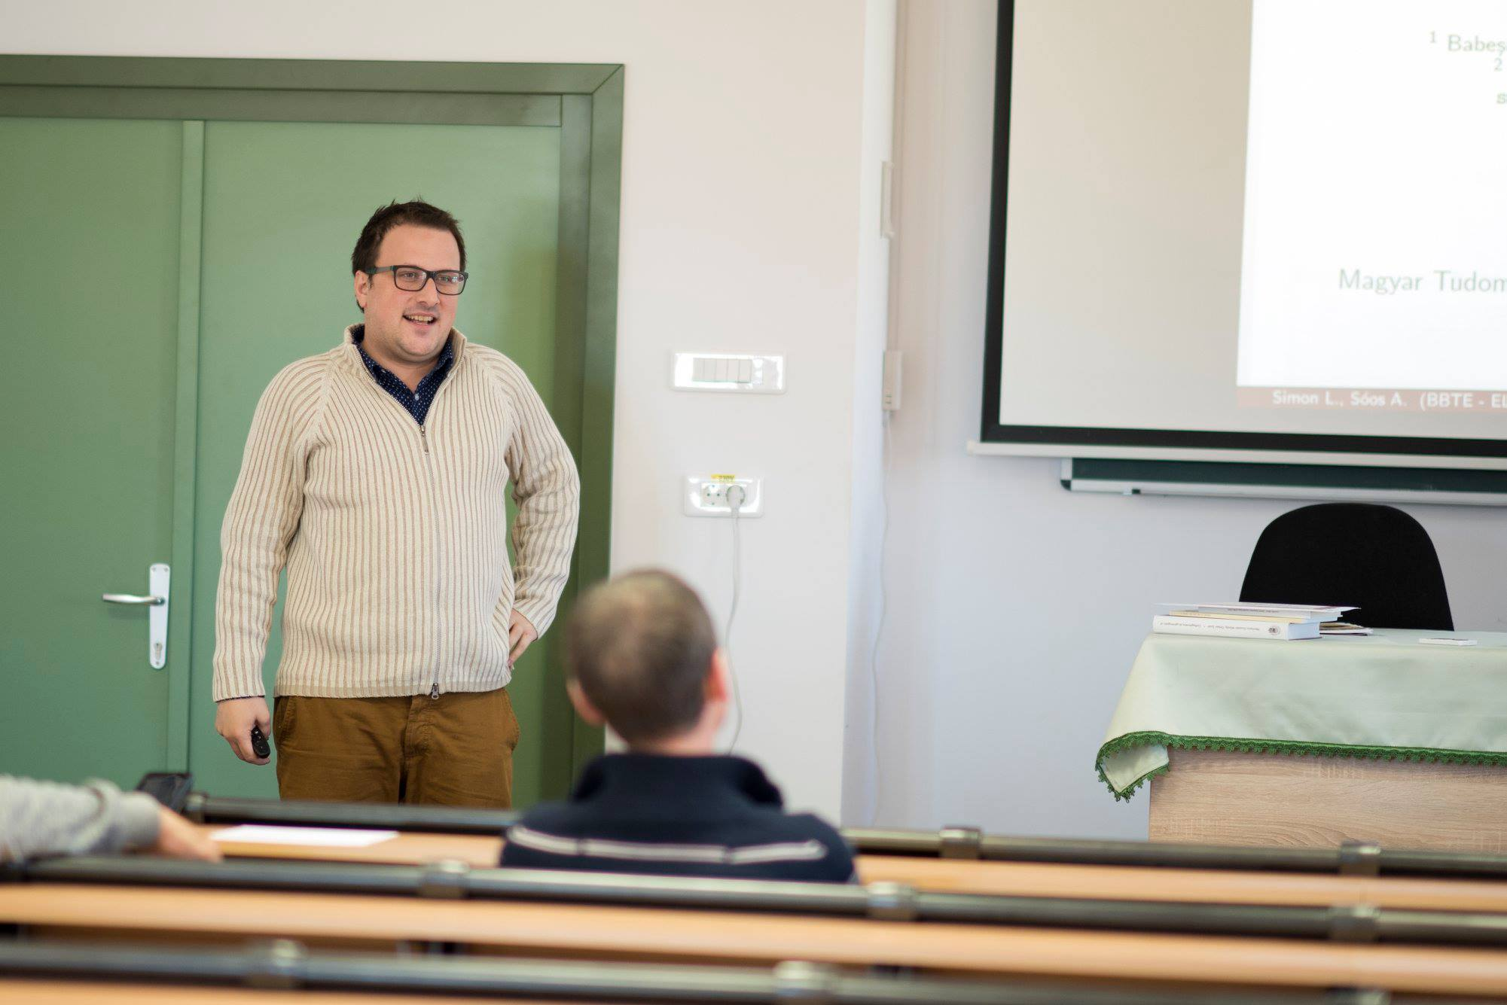
Társadalmi hálózatok vizualizációja: az El Clásicotól a Dalfutár dalokig
Simon Levente
Doktorandusz
BBTE Mat-Infó Kar
II. erdélyi adatviz mini-konferencia

